Slide 1
Exploration des données
Open Food Facts pour
Santé publique France

Slide 2
Sommaire
L’appel à projets
Le jeu de données
Cadre de l’étude
Nettoyage des données
Analyse exploratoire
Conclusion

Slide 3
L’appel à projets
Santé publique France
Open Food Fact
Données accessibles

Slide 4




L’appel à projets

Slide 5
Le jeu de données
Dimensionnalité
Types
Contenu
Valeur manquantes

Slide 6
Le jeu de données – le fichier
320772 lignes : Produits alimentaires
162 colonnes : Informations relatives aux produit
    106 colonnes quantitatives
    56 colonnes qualitatives.

Slide 7
Le jeu de données - informations
Informations générales (produit, créateur, date...)
Etiquettes ( origine, catégorie…)
Ingrédients
Divers (additifs…)
Apports nutritionnels

Slide 8
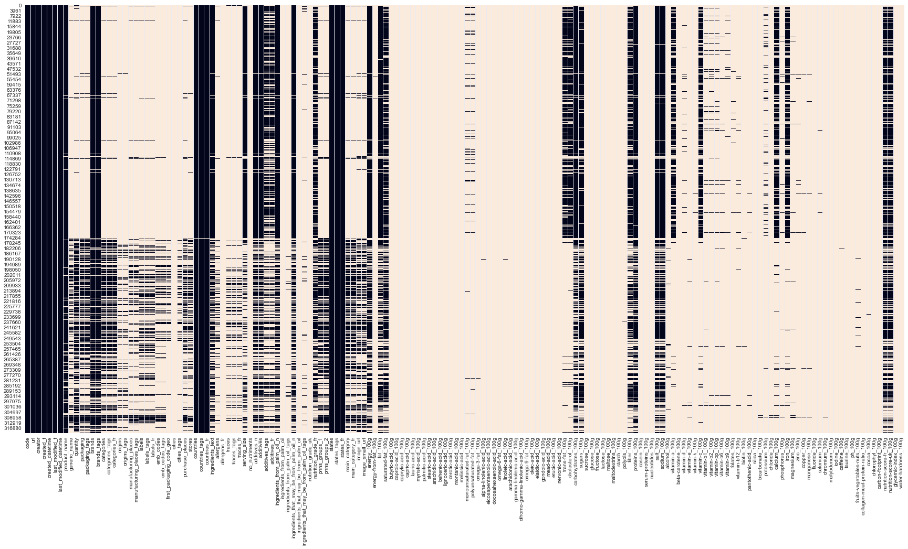
Le jeu de données – valeurs manquantes

Slide 9
Le cadre de l’étude
Objectif / cadre
Valeurs manquantes
Filtrage
Indicateurs

Slide 10
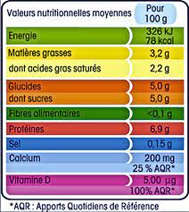

Le cadre de l’étude – objectif

Slide 11
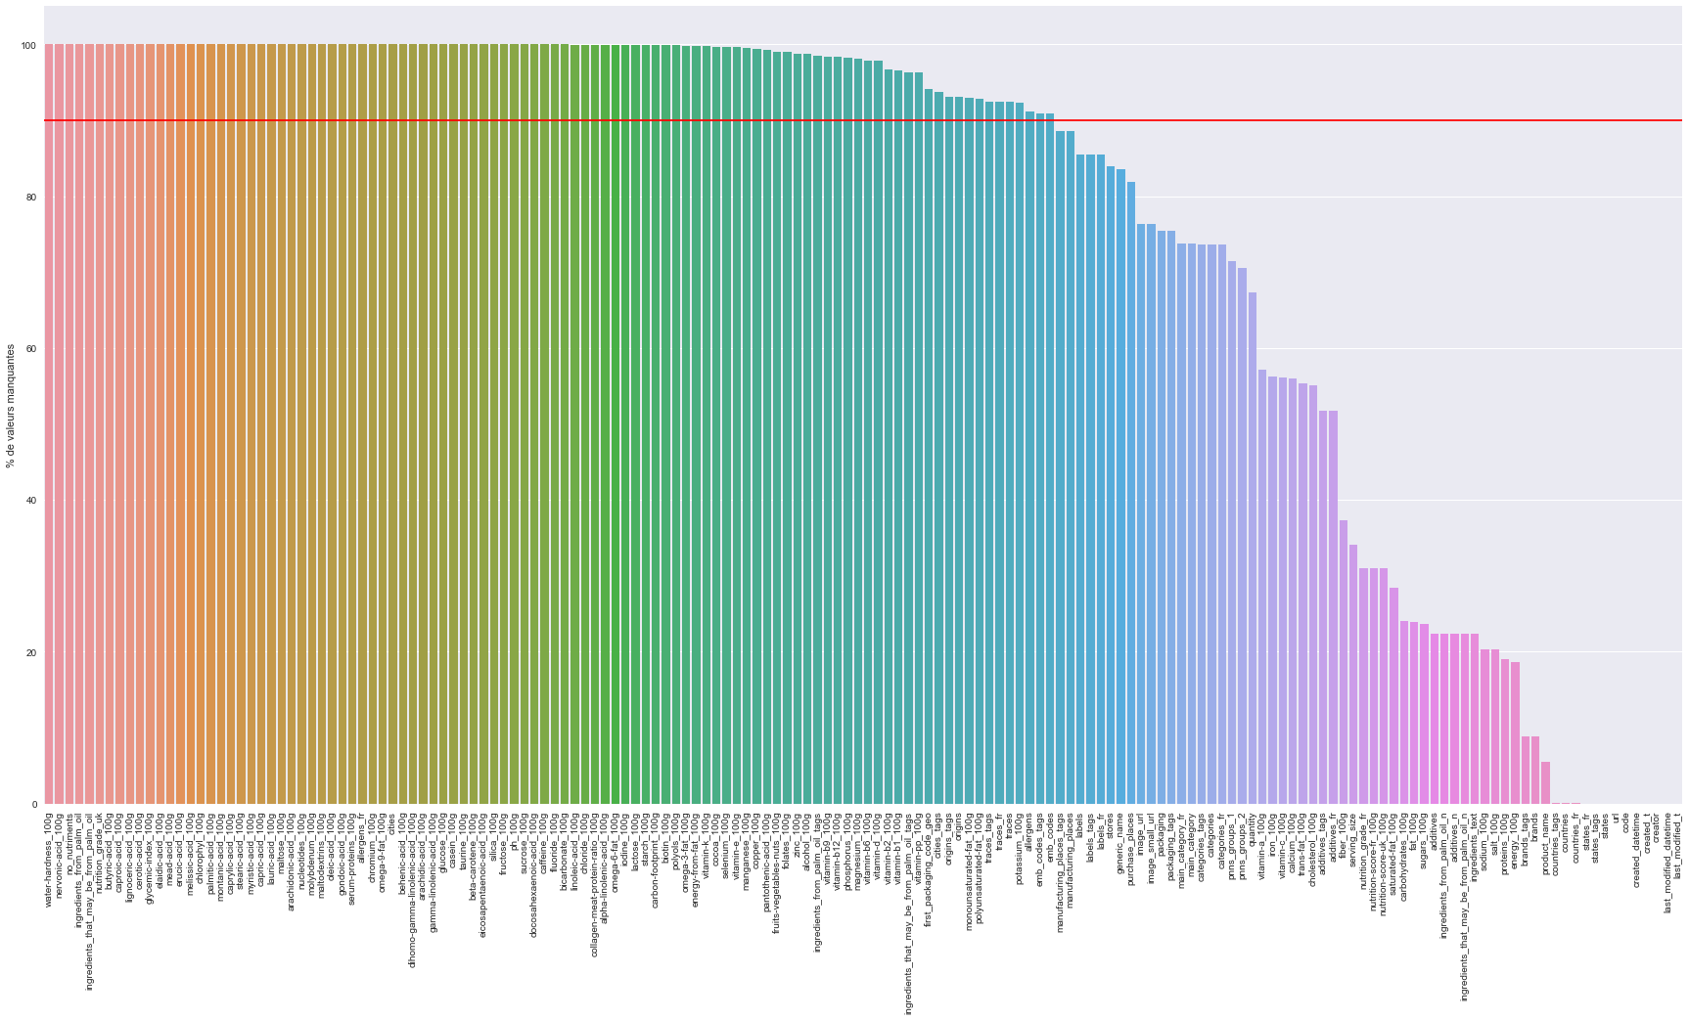
Le cadre de l’étude – valeurs manquantes
100 colonnes ont plus de
90% de valeurs manquantes

Slide 12
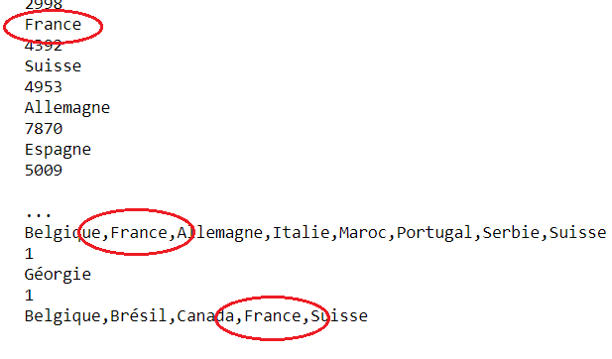
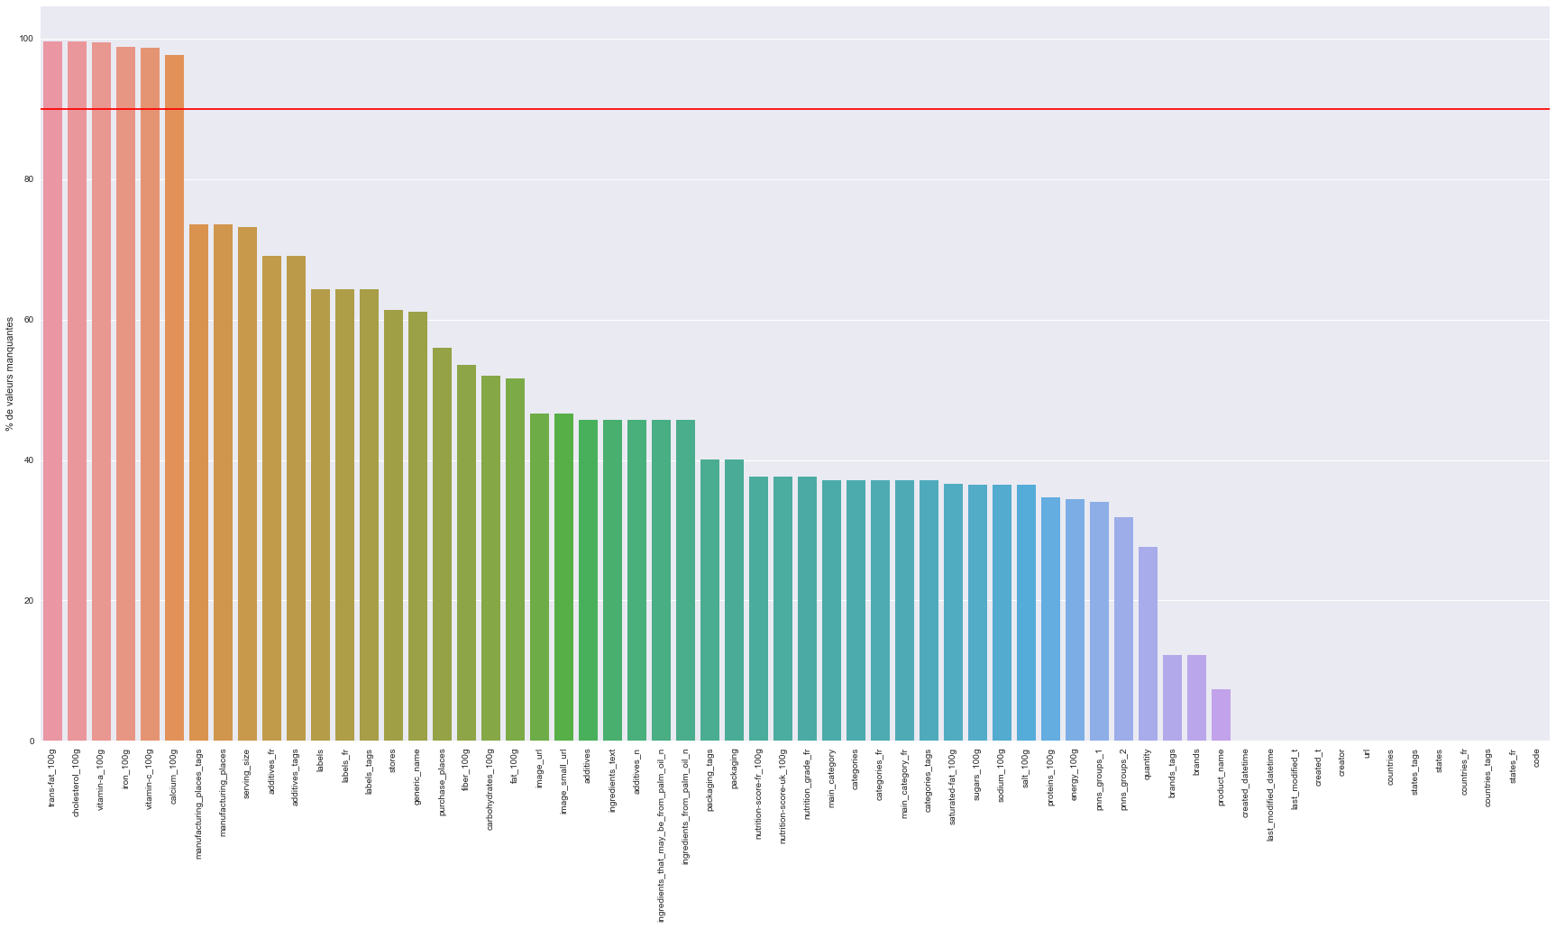
Le cadre de l’étude - produits vendus en France
Groupes de pays
Après filtrage
98440 produits sont des produits vendus en France
6 colonnes ont plus de 90% de valeurs manquantes.

Slide 13
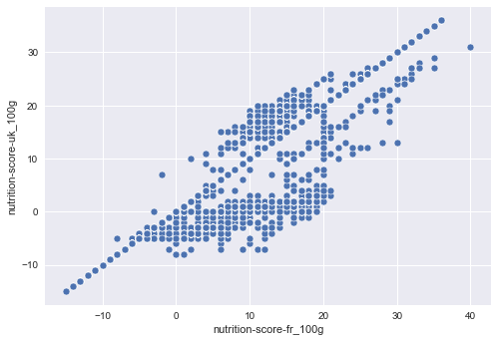
Le cadre de l’étude - indicateurs
Quantitatifs
Colonnes terminant par "_100g"
Informations nutritionnelles pour 100 grammes.
Nutriments, Energie, Nutriscore
Qualitatifs
product_name
nutrition_grade_fr (grade de 'a' à 'e')
Produit, nutrigrade
Nutriscore : FR et UK
–> 12 colonnes

Slide 14
Nettoyage des données
Valeurs manquantes
Doublons
Valeurs aberrantes
Valeurs atypiques
Imputation des valeurs manquantes

Slide 15
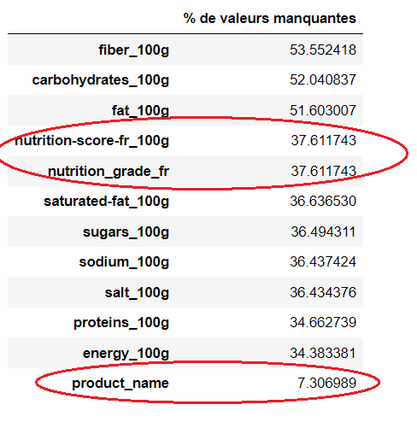
Nettoyage – valeurs manquantes
7193 lignes sans nom de produit
30175 produits sans nutrition score / grade
37368 lignes supprimées

Slide 16
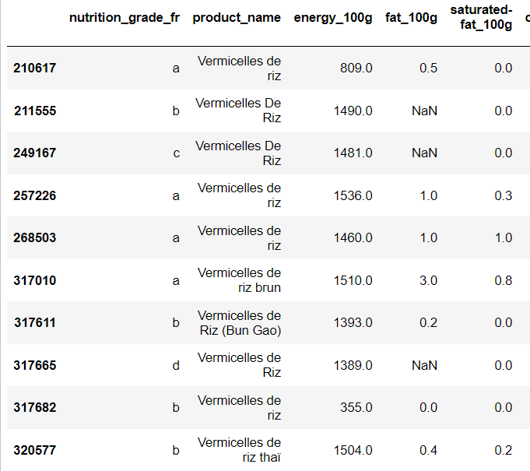
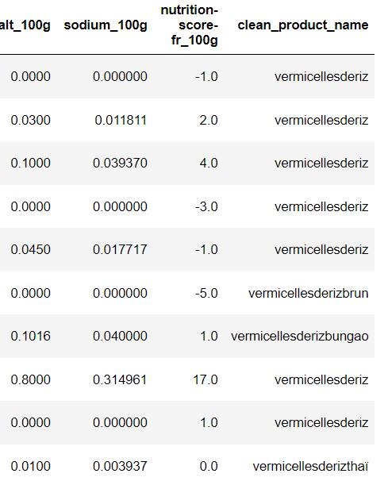
Nettoyage – doublons
892 lignes complètes sont des doublons
Doublons des noms de produit :

Slide 17
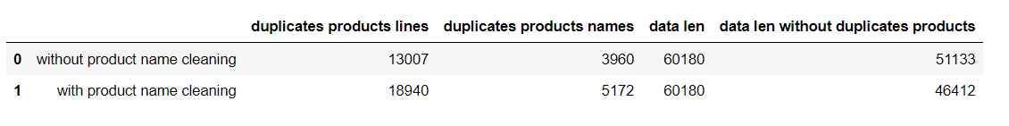
Nettoyage – doublons
14660 lignes ont été supprimées lors de la suppression des doublons.

Slide 18
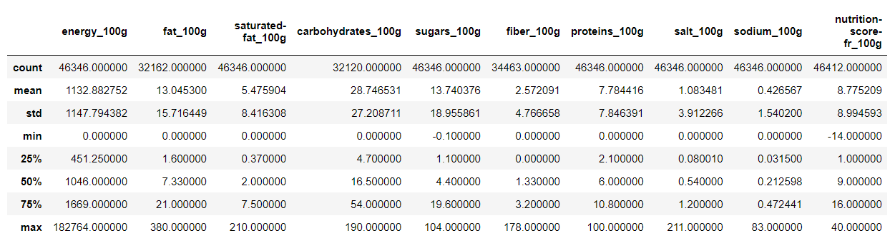
Nettoyage – valeurs aberrantes
Des valeurs supérieures à 100
Des valeurs négatives
Densité massique (lipides) : 37 KJ/g soit 3700 KJ/100g.

Slide 19
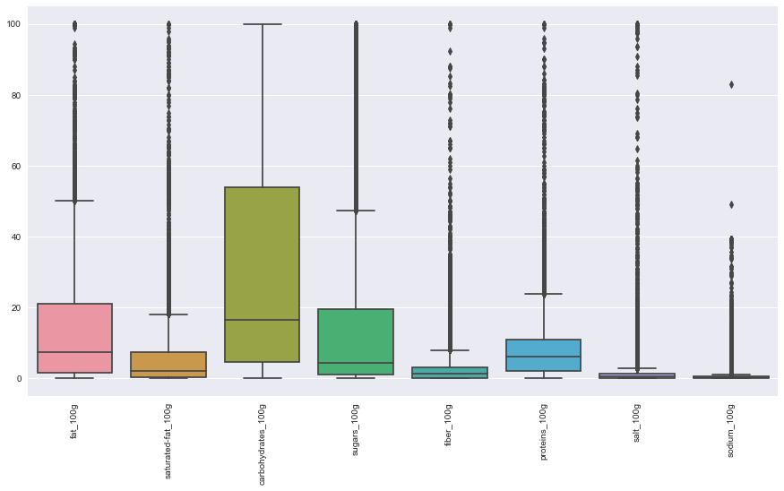
Nettoyage – valeurs atypiques
Nutriments (grammes)

Slide 20
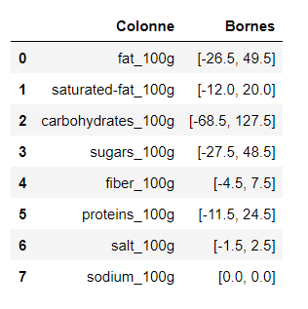
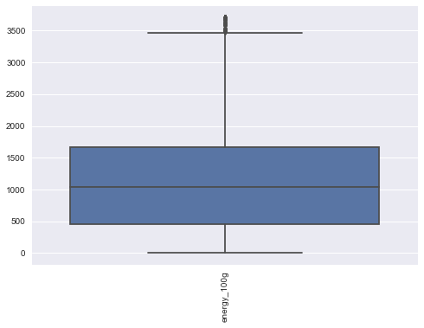
Nettoyage – valeurs atypiques
Bornes 1,5*interquartiles
Energie (KJoules)
valeurs négatives
Outliers sous le seuil défini précédemment.
sels et fibres
43,50 g
39,10 g
–> 40 g
sodium
16 g (40/2.5)
Les valeurs aberrantes seront remplacées par des valeurs nulles.

Slide 21
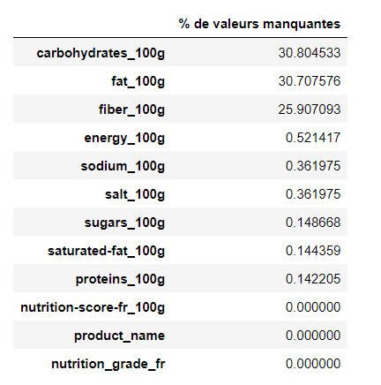
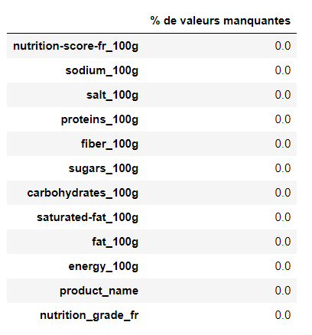
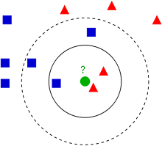
Nettoyage – imputation des valeurs manquantes
KNN Imputer

Slide 22
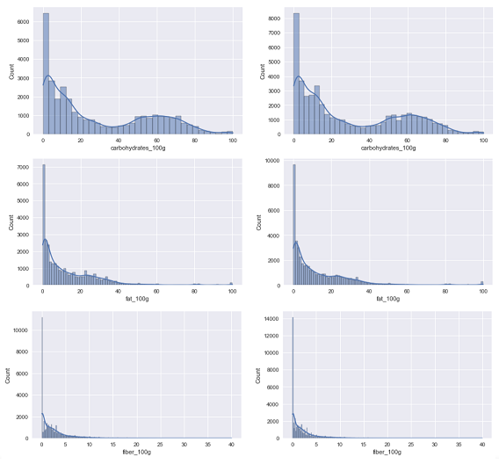
Nettoyage – imputation des valeurs manquantes
Avant imputation
Après imputation

Slide 23
Nettoyage – synthèse
46412 produits
12 colonnes
Les informations
nutritionnelles
sodium_100g
salt_100g
proteins_100g
fiber_100g
sugars_100g
carbohydrates_100g
saturated-fat_100g
fat_100g
energy_100g
Nom du produit
product_name
Le score / grade
nutrition_grade_fr
nutrition-score-fr_100g

Slide 24
Analyse exploratoire
Distributions
Analyse multivariée
Hypothèses
Anova
ACP

Slide 25
Conclusion
Jeu de données
Nettoyage
Nutriscore
Evolution

Slide 26
Merci
Questions ?

